Slide 1





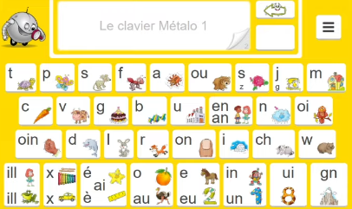





Domaine : Français – Orthographe – Aide à l’écriture et à la lecture
Niveau : Cycles 2 et 3
Facilité d’appropriation : Facile
Matériel nécessaire : Tablettes iPad / Android ou ordinateur en ligne
Le clavier Métalo est un clavier virtuel prédicteur phonologique. Il permet à l’élève de trouver l’orthographe exacte d’un mot en tapant sur le clavier les premiers éléments de la chaîne phonétique du mot recherché.
Le clavier Métalo existe soit sur tablette, soit sur PC connecté à internet. Deux versions gratuites sont disponibles, une première plus adaptée aux CP/CE1, une seconde destinée aux élèves du CE1 au CM2.
Intérêt pédagogique : Le clavier Métalo permet à l’élève, en toute autonomie, de rechercher l’orthographe d’un mot. Le fait de tout de suite connaître l’orthographe lexicale exacte d’un mot, de toujours l’écrire sans erreur, renforce sa connaissance et aide à la production écrite. Cela a aussi un deuxième effet : l’élève a très vite une reconnaissance directe de ces mots en lecture, sans passer par le déchiffrage, augmentant ainsi sa vitesse de lecture.
Du côté de l’enseignant : en systématisant le recours au clavier Métalo, l’enseignant pousse l’élève à écrire en autonomie tout en favorisant la connaissance exacte de l’orthographe lexicale des mots, dès les premières productions écrites.
Les tutoriels de prise en main : Tutoriel en pdf - Webinaire du 06/04/2022
Les points forts : - Deux versions du clavier associées chacune à de conjugueurs adaptés.
- possibilité par l’enseignant de personnaliser le clavier – voir tuto vidéo
Liens utiles : Site Métalo - Présentation de l’Appli Métalo
Documentation pédagogique associée au clavier
Exemples de scénarii pédagogiques :
Initier dès le début du CP les élèves à l’utilisation du clavier Métalo, d’abord en recherchant collectivement des mots connus, puis petit à petit d’autres mots en fonction des phonèmes appris. Laisser ensuite librement l’accès au clavier de façon systématique.
Retrouvez d’autres fiches Rapid’Num
DRANE Montpellier– Équipe des référents 1er degré
Notes:
Principales notions :
Clavier virtuel phonétique pour rechercher l’orthographe exacte d’un mot.
Gratuit (mais nécessite de créer un compte)
Sur tablette iPad ou Android ou sur PC connecté à internet.
2 atouts :
1 - L’élève apprend tout de suite l’orthographe lexicale exacte des mots, ce qui l’aide à la mémorisation.
2 – Cette connaissance l’aide à reconnaître ces mots rapidement lors des lectures, sans déchiffrage, et augmente donc sa vitesse de lecture.
Favorise l’autonomie de l’élève si son utilisation est systématisée.
2 niveaux de clavier: CP/ CE1 puis CE1 au CM2 (voir diapo suivante)

Slide 2
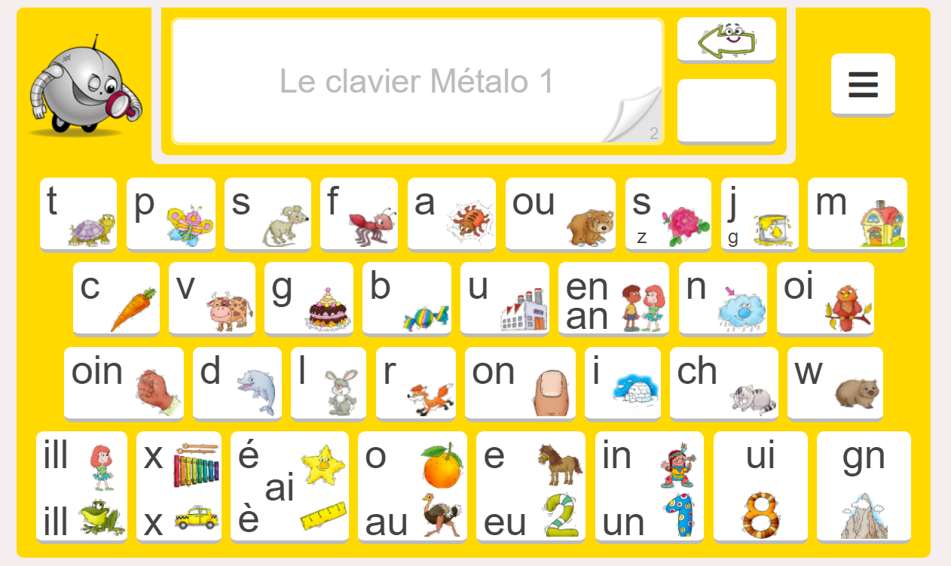
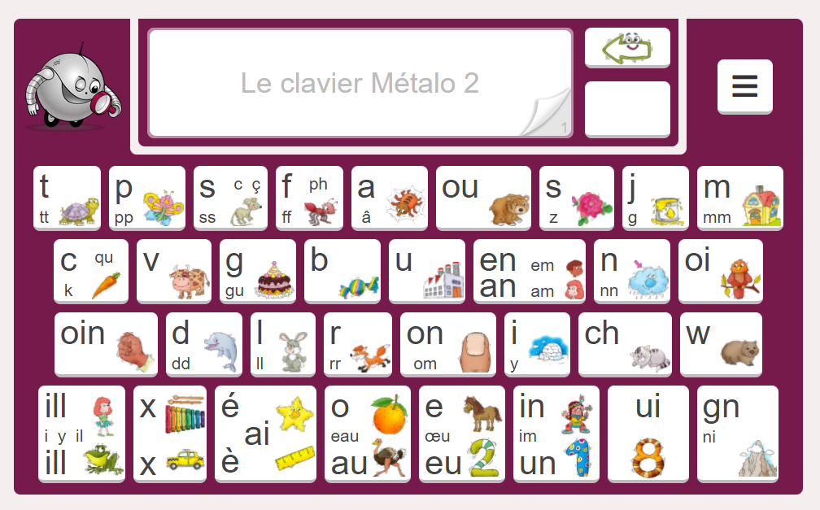
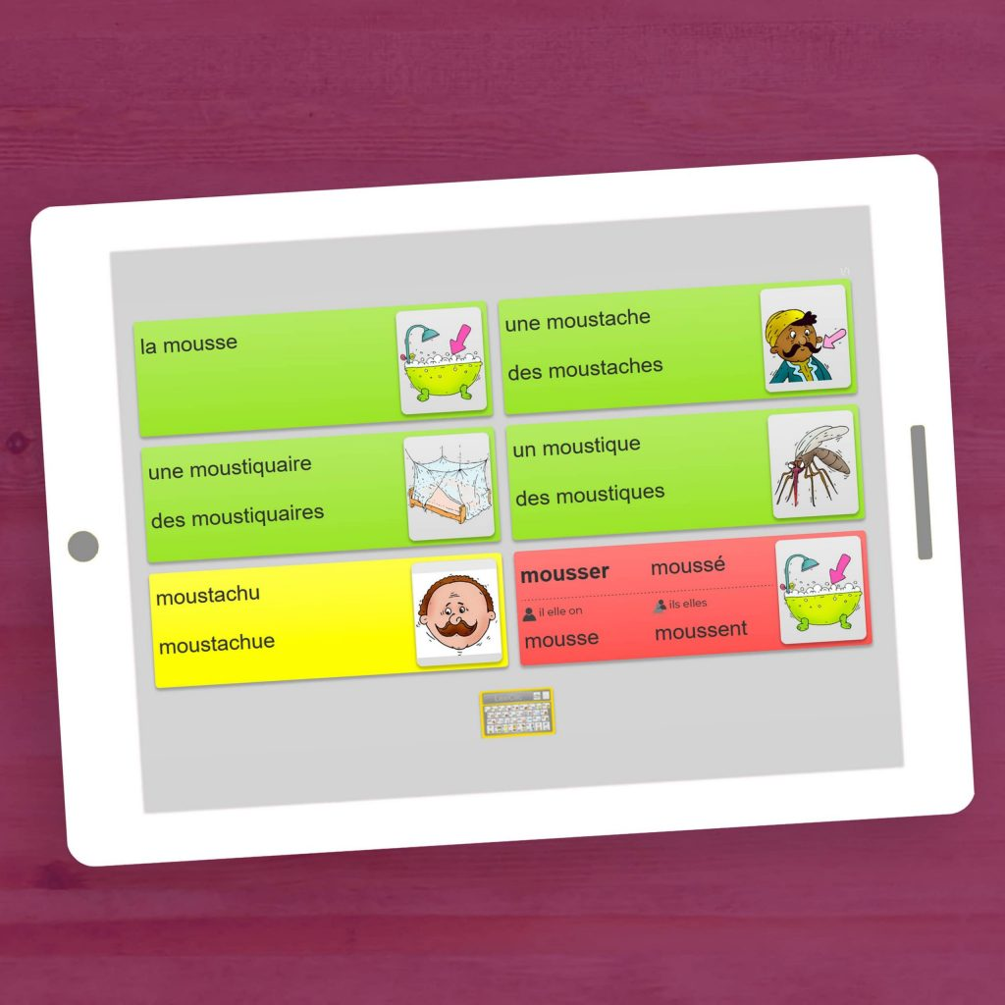
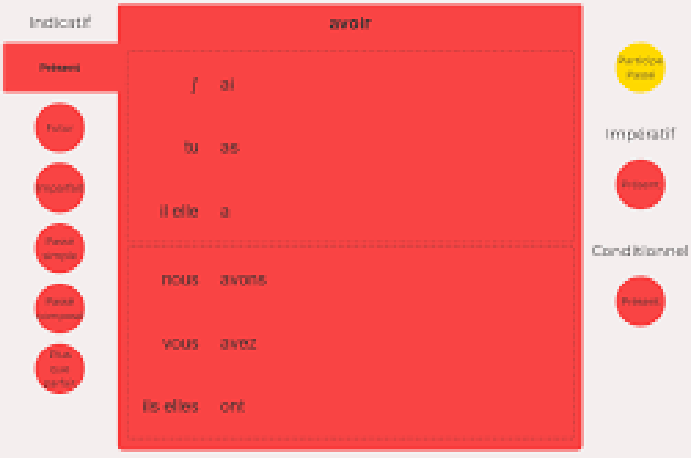
CLAVIER 1 : Niveaux CP / CE1 – 7 000 mots
CLAVIER 2 : Niveaux CE1 / CM2 – 18 000 mots
8 résultats par page maximum
16 résultats par page maximum
Balises par
couleur
Balises par
couleur
NOM
ADJECTIF QUALIFICATIF
NOM
ADJECTIF QUALIFICATIF
LES DEUX CLAVIERS MÉTALO
VERBE
MOT INVARIABLE
EXPRESSION
VERBE
MOT INVARIABLE
EXPRESSION
CONJUGUEUR
3 000 verbes
Présent
CONJUGUEUR
3 000 verbes
Temps ajoutés par l’enseignant (personnalisation)
LES DEUX CLAVIERS MÉTALO
DRANE Montpellier– Équipe des référents 1er degré
Notes:
Mise en activité des enseignants :
1 – Faire découvrir librement le clavier Métalo – (un compte gratuit est à créer sur le site en amont !)
2 – Faire tester les possibilités des deux claviers. Où sont les différences ?
3 – Notion de balises grammaticales associées aux couleurs des réponses : nom / verbe / adjectif qualificatif / mot invariable, ….
4 – Faire découvrir les tableaux de conjugaisons associés aux deux claviers :
Clavier 1 : conjugaison simplifiée au présent.
Clavier 2 : on rajoute les temps suivant la classe/le niveau de l’élève, dans les personnalisations.

